Slide 1
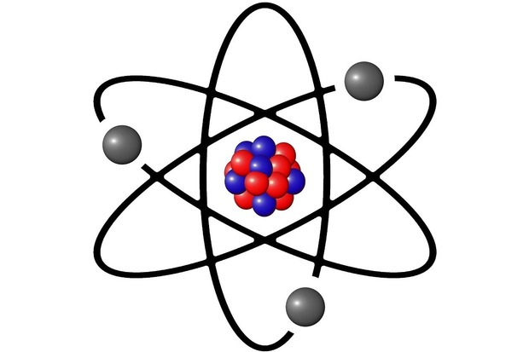
Тереңкөл ауданы,
Тілеубай жалпы білім
беру негізгі мектебінің
Физика пәнінің мұғалімі
Адельбаева Айнагуль

Slide 2
ФОРМАТИВНОЕ ОЦЕНИВАНИЕ
Сыныбы: 9
Тақырыбы: Дененің еркін түсуі, еркін түсу үдеуі
Оқу мақсаты: 9.2.1.9 Еркін түсуді сипаттау үшін теңайнымалы қозғалыстың
кинетикалық теңдеулерін қолдану.
Сабақ мақсаты:
1. еркін түсуді сипаттау үшін теңайнымалы қозғалыстың кинетикалық теңдеулерін қолдану
2. теңайнымалы қозғалыстың кинетикалық теңдеулерін есеп шығаруда қолдану
3. теңайнымалы қозғалыстың кинетикалық теңдеулеріне тиімді есептер шығару.
Бaғaлaу критерийі:
1. еркін түсуді сипаттау үшін теңайнымалы қозғалыстың кинетикалық теңдеулерін қолданады
2. теңайнымалы қозғалыстың кинетикалық теңдеулерін есеп шығаруда қолданады
3. теңайнымалы қозғалыстың кинетикалық теңдеулеріне тиімді есептер шығарады.
ЦЕЛЬ: КОРРЕКТИРОВКА ДЕЯТЕЛЬНОСТИ УЧИТЕЛЯ И УЧАЩИХСЯ, НА ОСНОВЕ ПРОМЕЖУТОЧНЫХ РЕЗУЛЬТАТОВ, ПОЛУЧЕННЫХ В ПРОЦЕССЕ ОБУЧЕНИЯ
ОЦЕНИВАНИЕ УЧИТЕЛЕМ
САМООЦЕНИВАНИЕ
ВЗАИМООЦЕНИВАНИЕ
«5 ПАЛЬЦЕВ»
ПОЛЕТ С ГАРРИ ПОТТЕРОМ
АПЛОДИСМЕНТЫ
БОЛЬШОЙ ПАЛЕЦ
ФОРМАТИВНЫЕ ЗАДАНИЯ

Slide 3
Пәндік лексика және терминология: Үдеу, жылдамдық, биіктік, траектория, қозғалыс, вектор
Диалогқа /жазуға қажетті сөздер: Ортада кедергі болмаса еркін түсу үдеуі.....
Үдеудің векторы әрдайым төмен бағытталады.
Ветикаль тік лақтарғанда жылдамдығы....
......траектория бойымен қозғалады.
Іс –әрекет: Оқушылар еркін түсу үдеуі туралы ауызша сипаттайды, пікірлерімен бөліседі және өз ойларын ортаға салады. Теңайнымалы қозғалысқа жазбаша мысалдар келтіре отырып, жүйелейді.
Тілдік мaқсaттaр:
Пәнaрaлық бaйлaныс:
Математика
«Мәнгілік Ел» жалпы ұлттық идеясының Жалпыға бірдей еңбек құндылығымен баулу. Бір-бірін тындау, түсіну, ой бөлісу арқылы ынтымақтастық құндылығын дамыту. Еңбек және шығармашылық құндылығын өздігімен жұмыс жасау, іздену, басқалардың жұмысын бағалау арқылы жүзеге асыру.
Құндылықтaрғa бaулу:
Aлдыңғы білім:
Күштер, Түзусызықты теңайнымалы қозғалыс, Үдеу.

Slide 4
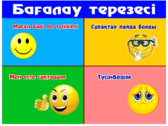
«Түртіп aлу» әдісі aрқылы керек мәліметтерді дәптерлеріне жaзып aлaды.
«Графикалық органайзер» әдіс. Тақырыптың мағынасын ашу үшін топтар өздерінің негізгі идеяларын талқылап, постерге салып қорғайды. Жіберілген қателіктер болса есепке ала отырып, қалпына келтіру жұмыстарын жүргізеді.
«Дауыстап ойлау» әдісі - сұрақтарға жауап береді және де сабақ мақсатын айқындайды.
Сабақтың барысы (белсенді оқу әдісі)
«Кинометафора» әдісі арқылы видео үзінді көрсетіп тақырыпқа шығамын.
«Бинго» әдісі. Берілген тапсырманы алдымен орындаған топ «Бинго» деп айтады. Сол арқылы топтардың жылдамдығы мен тапқырлығын анықтаймын
«Қар кесегі» әдісі өтілген тақырып бойынша топтардың дайындаған сұрықтарын келесі топтарға лақтыру арқылы жазылым, тыңдалым, айтылым дағдыларын қалыптастыру.
«Логикақ тізбекті ажырату» әдісі. Сөз тіркестерін пайдалана отырып, сабақты бекіту мақсатында қорытынды ой түйіндейді.
«Гүл мен тілек» әдісі арқылы бір –біріне кезекпен гүл сыйлап, тілек білдіру, ахуал қалыптастыру, гүлдің түсіне байланысты бөлу.
«Тәжірибе сыр шертеді» әдісі. Берілген суретті үлгіге ала атырып, өздері эксперимент жасауды ұсынамын.

Slide 5
«Дауыстап ойлау» әдісі
Қабілеті жоғары оқушылар:
Топта ұйымдастыру
жұмыстарын алады;
Практикалық
жұмыстың қабілеті
жоғары оқушыларға
арналған екі нұсқасын
таңдауға құқығы бар.
Қабілеті орта оқушылар:
Сабақ барысындағы
деңгейлік тапсырмалар
ұсынылады.
Қабілеті төмен оқушылар:
Мұғалімнің қолдауы
деңгейлік тапсырмалар орындайды
Еркін түсу үдеуін сапалық есеп шығаруда қолданады
«Бинго» әдісі.
2- тапсырма
Теңайнымалы қозғалыстың кинетикалық теңдеулерін қолдана отырып, еркін түсу үдеуіне есептер шығарады
«Тәжірибе сыр шертеді» әдісі
3- тапсырма
Еркін түсу үдеуінің формуласын түрлендіріп, теңайнымалы қозғалыстың кинетикалық теңдеуіне сапалы есептер шығарады

Slide 6
Критериалды бағалау
Жаңа тақырыптың мағынасын ашқанда «Жапондық бағалау» әдісі қолданылады
Үй тапсырмасын сұрау үшін -«Бағдаршам» әдісі қолданылады
Тапсырманы орындау
барысында «Қолташтау»
aрқылы арқылы көңіл-
күйін көтеріп, өзін –өзі,
өзара бағалау парақтары
үлестіріледі
Сабақты бекіту
кезеңінде
«Бағалау терезесі»
арқылы бағаланады
Топтар өз постерін қорғаған соң «өзара бағалау» парағы таратылады

Slide 7
Назарларыңызға рахмет!

